Slide 1
Муниципальное дошкольное образовательное учреждение детский сад № 32
№5
Задания для детей 6 – 7 лет по русскому языку
Учитель-логопед Назарко Н.А.
Май 2020

Slide 2
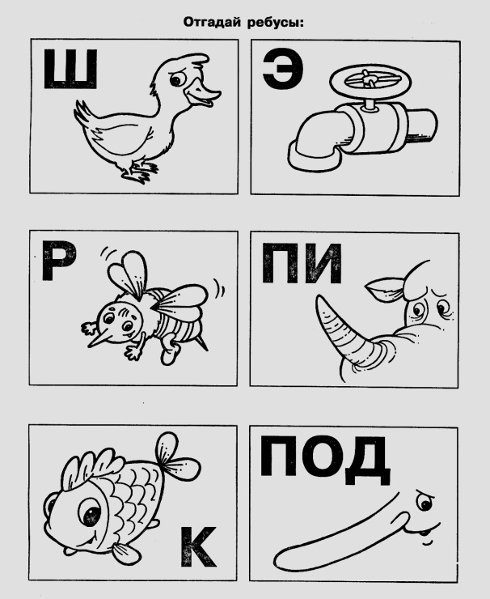
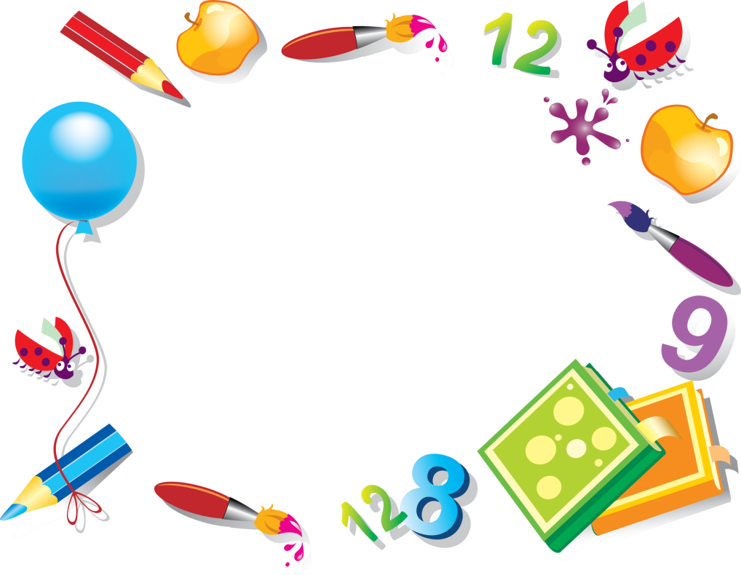
Разгадай ребусы. Подсказка (шутка, экран, роса, пирог, рыбак, поднос)

Slide 4
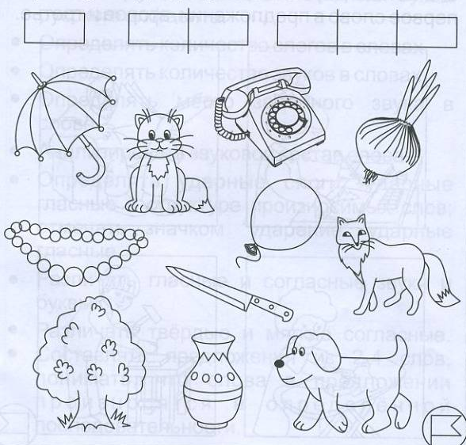
Сколько слогов в каждом слове? Найди для картинки подходящую схему.

Slide 5
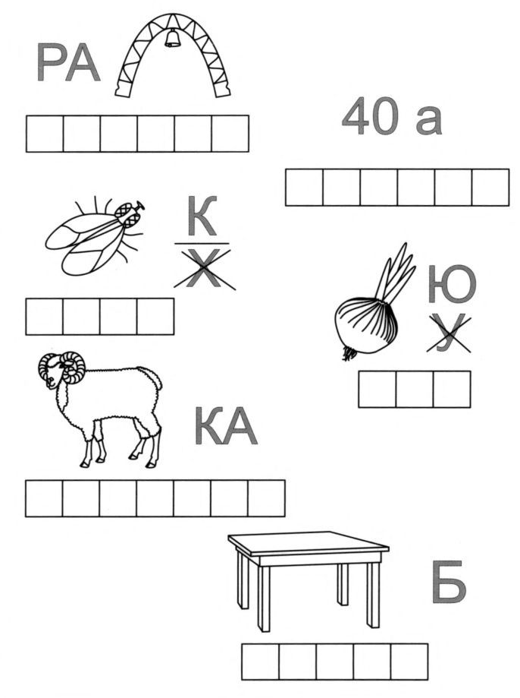
Разгадай ребусы. Подсказка (радуга, сорока, мука, люк, баранка, столб)

Slide 6
Замени картинки словами и прочти рассказ. Придумай окончание рассказа.

